Slide 1
Android
202040363 - 김성민

Slide 2
목차
ToDoList소개
SWOT
SCAMPER

Slide 3
01.
ToDoList소개

Slide 4
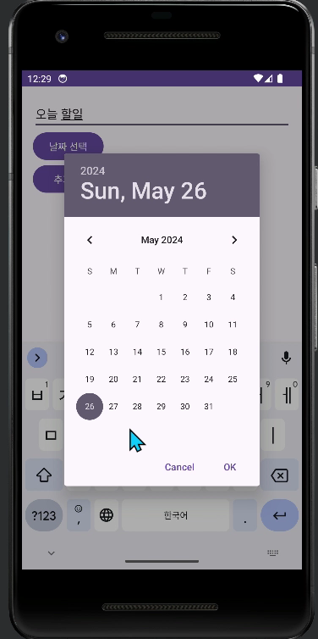
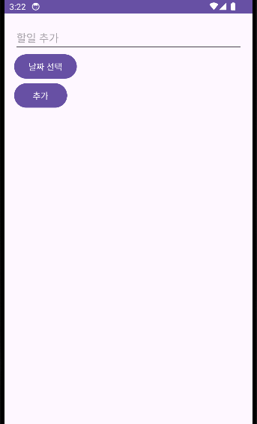
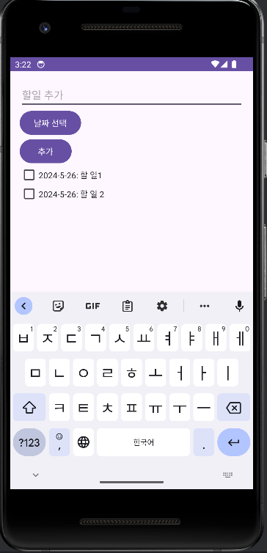
ToDoList 화면 및 실행

Slide 5
02.
SWOT

Slide 6
SWOT
S
W
O
T
강점
(Strengths)
기회
(Opportunities)
위협
(Threats)
약점
(Weaknesses)
간단하고 쉽게 할 일을 추가하고 관리
각 할 일에 대한 날짜를 선택할 수 있어,
할 일을 효율적으로 관리
각 할 일에 대한 완료 여부를 쉽게 확인하고 관리
우선순위설정,
카테고리 분류 등 추가적인 기능이 부족함
ios나 다른 다양한 플랫폼에 앱을 확장하여 더 많은 사용자에게 서비스 제공
이미 중복된 앱이 많아 경쟁이 힘듬
다양한 플랫폼에 앱을 확장하기 위해 기술적
어려움이 있을 수 있음

Slide 7
03.
SCAMPER

Slide 8
S
대체
텍스트 입력 대신 음성 입력 기능 추가
체크박스 대신 우선순위를 나타내는 아이콘or색상으로 대체
C
결합
할 일 관리 기능+공유 기능 결합
서로 공유하며 협업 가능
A
응용
목록을 원하는대로 볼 수 있도록 변경
M
수정
작성한 일에 대한 기록을 수정
P
다른 용도
일기장,메모 등으로도 활용
E
제거
사용자가 거의 사용하지 않는 화면,기능을 제거
R
재배열
이미 완료한 일을 다시 미완료 상태로 변경하여 재사용 가능

Slide 9
C
결합
-투두리스트+캘린더
A
응용
-텍스트와 날짜 선택 기능

Slide 10
끝

